Slide 1
IO C’ERO
Roma, 11 Giugno 1924
Caro diario,
proprio ieri, mentre passeggiavo con il mio cane Buck sul Lungotevere Arnaldo da Brescia, ho notato un uomo, sul lato opposto della strada, dall’aspetto elegante e carismatico; l’ho riconosciuto subito, era il politico antifascista e segretario del Partito Socialista Unitario Giacomo Matteotti, di cui si sente tanto parlare.
Ad un tratto, però, ho visto una macchina alquanto ambigua e sospetta, con a bordo alcuni individui, due dei quali, appena si sono accorti dell’Onorevole, lo hanno aggredito brutalmente.

Slide 2
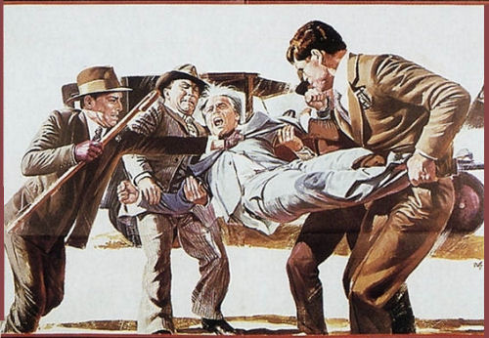
Sono rimasto immobile, terrorizzato, mi è mancato il respiro e il cuore mi batteva a mille, per la scena orribile alla quale nessun bambino della mia età dovrebbe mai assistere.
Inizialmente Matteotti è riuscito a divincolarsi buttandone uno a terra, ma subito ne è intervenuto un altro che lo ha colpito al volto con un pugno; successivamente lo hanno caricato nella macchina che poi è ripartita ad alta velocità.

Slide 3
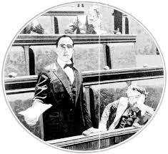
Sono tornato di corsa a casa e ho raccontato l’accaduto ai miei genitori…
Mamma e papà stimavano molto quell’uomo
per il suo coraggio, la sua forza e la sua
determinazione, per essere andato contro
il sistema fascista, nonostante fosse
consapevole della pericolosità.

Slide 4
Ed è così che stamani, mentre portavo il giornale a mio padre, ho visto la sua foto stampata in prima pagina con la scritta: « Giacomo Matteotti, deceduto il 10 giugno 1924, perché aggredito da alcuni membri della polizia politica sul Lungotevere Arnaldo da Brescia ».
E’ stata un’esperienza allucinante per me, credimi!
Caro diario, spero di riscriverti presto, per dirti che il sacrificio dell’Onorevole non è stato inutile, perché Egli ha lottato
per gli alti ideali della libertà e della democrazia, per un mondo migliore per tutti noi, che sono certo si realizzerà.
Vanni,
il tuo amico del cuore.

Slide 5
Realizzazione del testo: Martina Petaccia
Video: Petaccia Martina e Salvati Chiara
Liceo Statale «I. Gonzaga» - Chieti.
Fonti delle immagini: ‘’Fondazione Giacomo Matteotti’’

